Slide 1


내가 기획한 ICT가
세상을 바꾼다면?
SW개발/HW제작 설계서
프로젝트 명 : IOT기술을 활용한 반려묘 스마트 화장실
2022. 7. 12
(팀명) – 이선관, 조범석, 이택기, 이재욱
Mentor 권 성 만

Slide 2

수행 단계별 주요 산출물
단계 | 산출물 | 일반 | 응용 소프트웨어 | 응용 하드웨어
 |  | ∙모바일 APP ∙Web 등 | ∙빅데이터 ∙인공지능 ∙블록체인 등 | ∙IoT ∙로봇 ∙드론 등
환경 분석 | 시장/기술 환경 분석서 | △ | △ | △
 | 설문조사 결과서 | △ | △ | △
 | 인터뷰 결과서 | △ | △ | △
요구사항 분석 | 요구사항 정의서 | ○ | ○ | ○
 | 유즈케이스 정의서 | △ | △ | △
아키텍처 설계 | 서비스 구성도(시스템 구성도) | ○ | ○ | ○
 | 서비스 흐름도(데이터 흐름도) | △ | ○ | △
 | UI/UX 정의서 | △ | △ | △
 | 하드웨어/센서 구성도 | - | - | ○
기능 설계 | 메뉴 구성도 | ○ | ○ | ○
 | 화면 설계서 | ○ | ○ | △
 | 엔티티 관계도 | ○ | ○ | △
 | 기능 처리도(기능 흐름도) | ○ | ○ | ○
 | 알고리즘 명세서/설명서 | △ | ○ | ○
 | 데이터 수집처리 정의서 | - | ○ | -
 | 하드웨어 설계도 | - | - | ○
개발 / 구현 | 프로그램 목록 | ○ | ○ | ○
 | 테이블 정의서 | ○ | ○ | △
 | 핵심 소스코드 | ○ | ○ | ○
※ ○ 필수, △ 선택

Slide 3
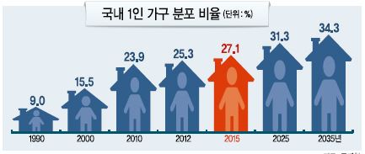
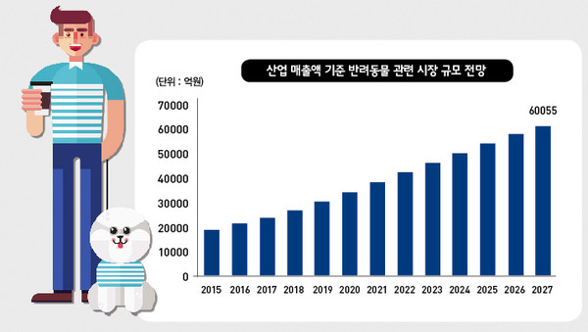
| 시장/기술 동향 분석
<표 1> 1인가구 증가비율(통계청)
<표 2> 반려동물 시장규모 전망(농수축산신문 안희경,송형근 기자)
1인 가구 및 핵가족의 급증으로 인해 국내 반려동물 시장은 매년 15%씩 증가하는 추세이며 독립적인 성향을 지녀 바쁜 현대인의 라이프 스타일과 알맞은 고양이의 사육이 증가하는 추세.

Slide 4
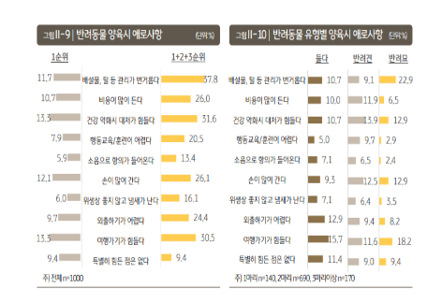
| 시장/기술 동향 분석
<표 3> 반려동물 양육 시의 애로사항(KB금융그룹 2021 한국 반려동물 보고서’)
반려인들이 반려동물을 키우면서 생기는 문제점 1순위는 위생과 비용의 문제

Slide 5
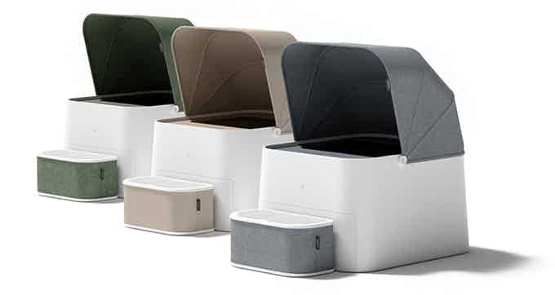
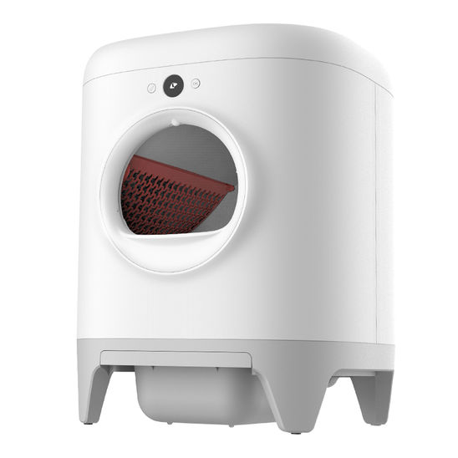
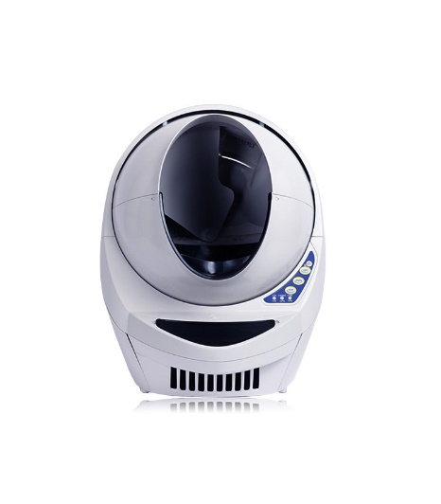
시장/기술 동향 분석
현재 시제품 대부분 핵심기능인 자동 배변처리 외의 많은 부가기능을 접목시켜 편의성을 제공하지만 그 결과로 제품의 가격이 과도하게 상승

Slide 6
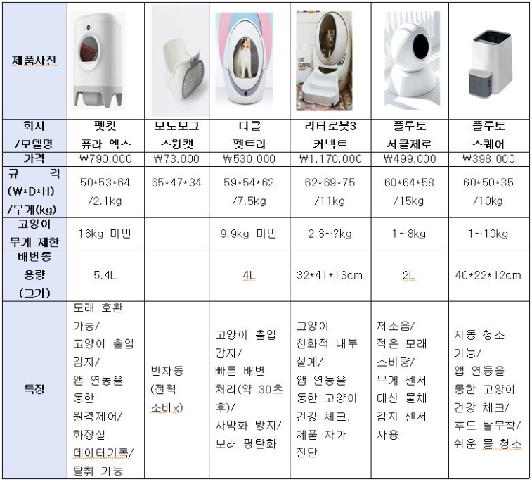
| 시장/기술 동향 분석

Slide 7
| 요구사항 정의서
구분 | 기능 | 설명
S/W | IoT | 원격으로 제품에 대한 접근, 제어를 사용자에게 제공
구분 | 기능 | 설명
H/W | 출입 감지 | 고양이의 출입을 감지하여 제품의 작동 제어
 | 배변처리 | 판이 회전하면서 모래 속에 있는 배변을 분리하고 배변통으로 배출함
 | 모래 평탄화 | 판 안의 배변용 모래를 판의 회전을 통해 평탄화
 | 탈취 | 고양이의 배변활동에서 발생하는 악취 제거
 | 라돈 측정 | 배변용 모래에서 검출되는 라돈 수치 측정
 | 무게 측정 | 고양이와 변의 무게 변화 측정

Slide 8
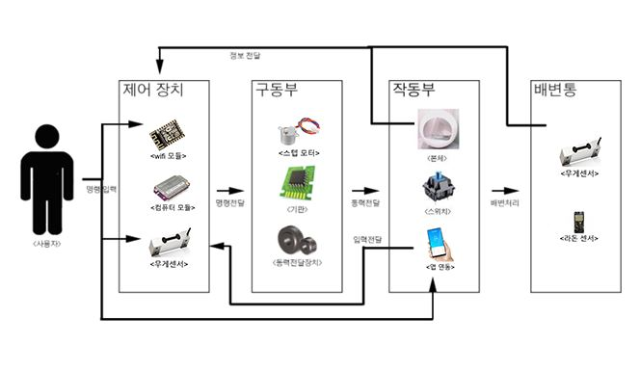
| 시스템 구성도

Slide 9
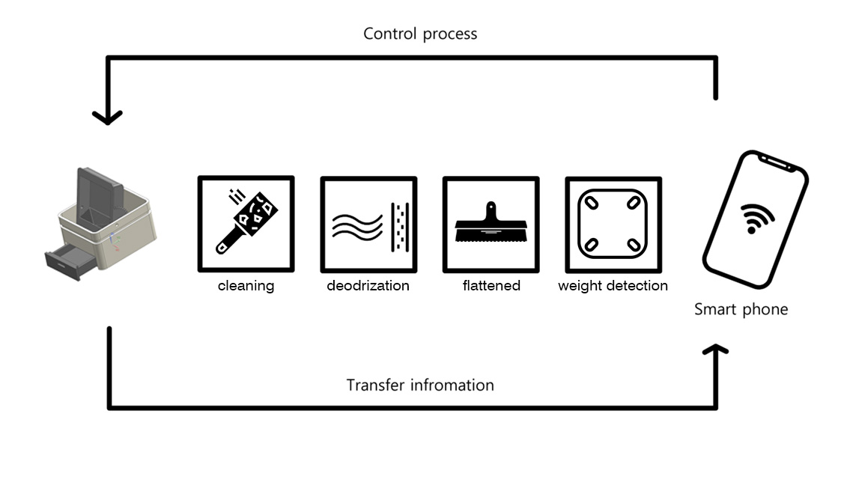
| 시스템 구성도

Slide 10
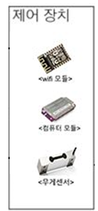
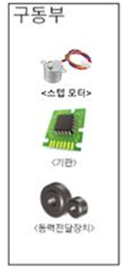
| 시스템 구성도
명칭 | 기능 | 설명
Wifi 모듈 | 네트워크를 통해 사용자의 입력, 출력을 담당 | 네트워크를 통해 사용자에게 입력을 받고 컴퓨터 모듈로 명령을 전달함 컴퓨터 모듈에서 받은 정보를 네트워크를 통해 다시 사용자에게 전달함
컴퓨터 모듈 | 정보 취합 후 출력 | 해당 기기의 본체에 해당 모든 정보를 받고 취합하여 각 모듈로 전달 모든 명령과 정보 처리를 담당
무게센서 | 무게 측정으로 고양이의 출입 감지 | 고양이의 출입 감지 시 제품 작동 시작 및 종료
명칭 | 기능 | 설명
스텝 모터 | 전원을 받고 동력을 생성함 | 전기를 통해 동력을 생성하는 역할 컴퓨터 모듈에서 받은 명령을 단순수행
기판 | 제어창에서 명령을 받고 구동부를 작동시킴 | 제어장치를 포함, 명령을 전달하는 기판 모터를 돌리게 하고 동력전달장치를 가동시킴 또한 정지를 관여함
동력전달장치 | 모터에서 발생된 운동에너지를 작동부로 전달함 | 모터에서 받은 동력을 작동부로 전달시킴

Slide 11
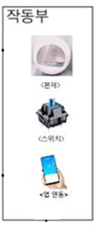
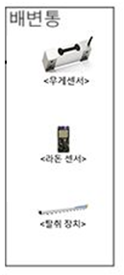
| 시스템 구성도
명칭 | 기능 | 설명
본체 | 동력을 받아 회전 | 동력 전달 장치로부터 동력을 전달받아 회전함으로써 내부의 배변을 걸러냄
스위치 | 사용자의 직접 입력을 받음 | 외부에 돌출된 기계식 버튼의 스위치 사용자의 입력을 직접 받아 컴퓨터 모듈로 전달
앱 연동 | 라돈 수치측정 | 앱 연동을 통해 핸드폰 등의 기기로 제품의 배변처리 등을 제품과 떨어져 있을 때 원격으로 제어하게 해주며, 산출된 무게와 라돈 수치 등을 가시화
명칭 | 기능 | 설명
무게센서 | 무게를 측정 | 고양이 및 변의 무게를 감지하여 화장실의 내부 상황 파악 및 간단한 검진 가능
탈취 필터 | 배변의 냄새 억제 | 배변의 냄새를 억제하는 필터 배변통 안쪽 장착하기 쉽게 설계
라돈 센서 | 라돈 수치측정 | 모래에서 발생하는 라돈 수치를 측정함

Slide 12
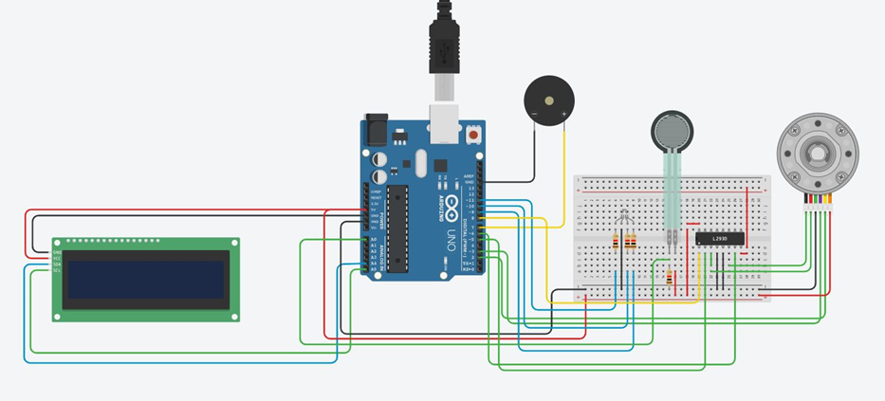
| 하드웨어/센서 구성도

Slide 13
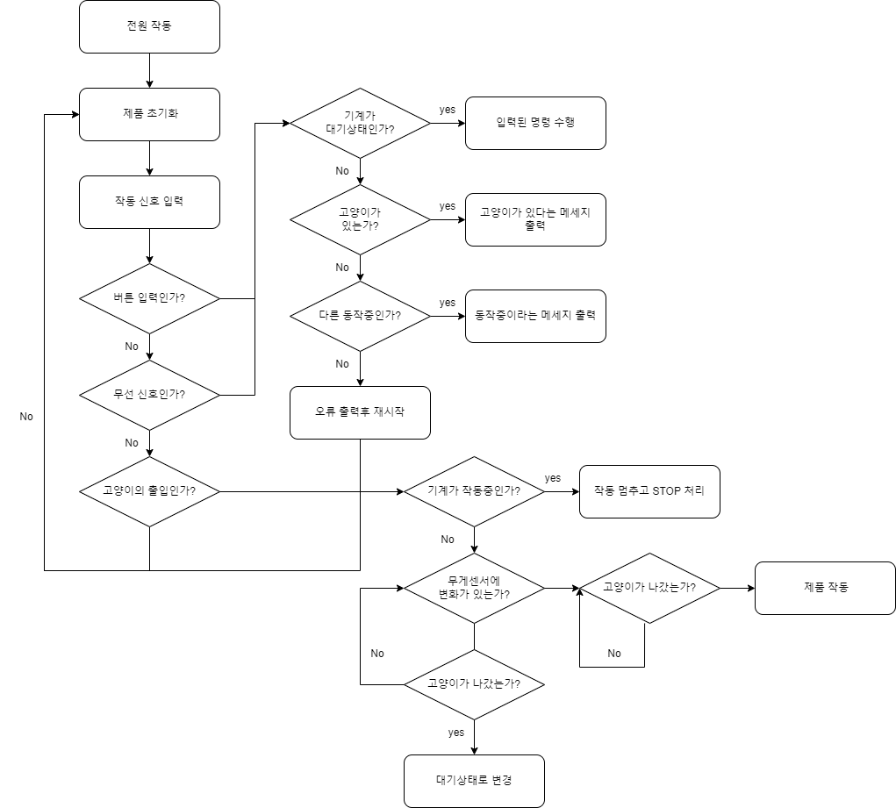
| 서비스 구성도

Slide 14
| 기능 처리도(기능 흐름도)
프로그램 ID | toilet monitor_CWCT | 프로그램 명 | 자동 배변처리기 모니터링 프로그램 | 작성일 | 2022. 7. 12. | Page | 1/1
개요 | 자동 배변처리기의 고양이 및 변의 무게 측정값과 라돈 수치 측정값의 실시간 모니터링을 제공해주는 프로그램 |  |  |  |  | 작성자 | 이재욱
기능 흐름도
1
2
IoT 실행
측정값 송신
N
측정 옵션 선택
(고양이 무게,
변 무게)
고양이 무게 측정
측정값 DB 저장
변 무게 측정
1
APP 실행하여 측정 옵션을 선택한다.
2
1에서 선택한 사항을 핸드폰으로 실시간 모니터링 기능 및 알림을 송신한다.

Slide 15
| 알고리즘 명세서/설명서

Slide 16
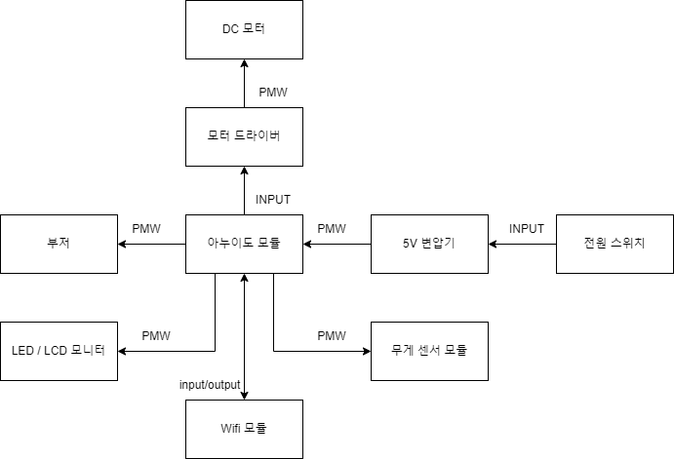
| 하드웨어 설계도

Slide 17
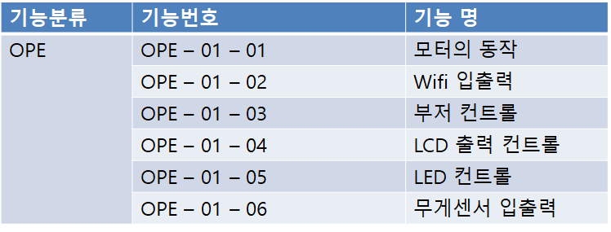
| 프로그램 목록

Slide 18
| 참조-개발 환경 및 설명
구분 |  | 항목 | 적용내역
S/W 개발환경 |  | Wifi 모듈 | 네트워크를 통해 사용자에게 입력을 받고 컴퓨터 모듈로 명령을 전달함 컴퓨터 모듈에서 받은 정보를 네트워크를 통해 다시 사용자에게 전달함
H/W 구성장비 | 디바이스 | 컴퓨터 모듈(미정) | 제품의 구동부, 센서와 결합하여 고양이의 출입을 통한 제품의 작동 자동제어
 |  | 아두이노 호환 5V 스텝모터 [SZH-EK060] | 모터의 동력을 통한 제품의 다양한 각도의 회전운동을 통해 배변처리 및 모래 평탄화 진행
 | 센서 | 저가형 3선식 로드셀(50Kg) | 변의 잔류를 무게 측정을 통해 확인할 수 있으며 그 신호에 의해 반복 작동 필요 판단
 |  | 아두이노 호환 감마센서 모듈(GDK101) | 배변용 모래의 라돈 수치를 측정하여 모래의 교체 필요성 확인 및 사고 예방

Slide 19
| 핵심 소스코드

Slide 20
내가 기획한 ICT가
세상을 바꾼다면?
Thank you

Slide 21
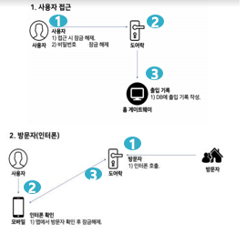
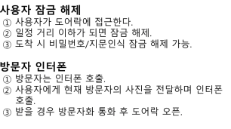
샘플 1
| 서비스 구성도 - 서비스 시나리오
서비스에 대한 설명
※ 본문의 예시 내용을 지우고 과제 내용으로 변경하여 사용하세요

Slide 22
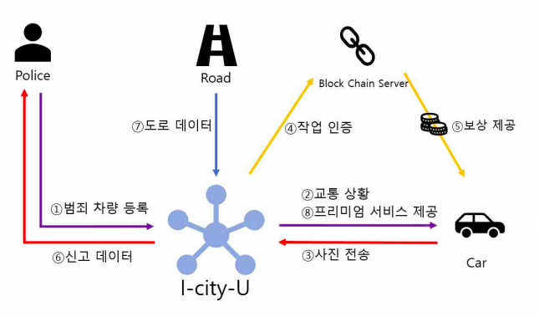
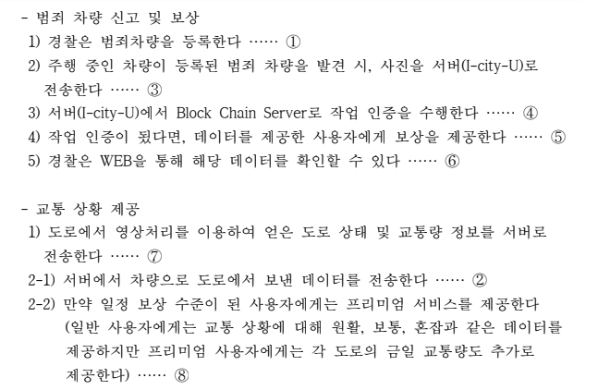
샘플 1
샘플 1
| 서비스 흐름도
※ 본문의 예시 내용을 지우고 과제 내용으로 변경하여 사용하세요

Slide 23
샘플 1
| UI/UX 정의서 - 화면 설계서
회원가입 신청 > 가입 상품 리스트 > 기본 정보 입력 > 추가 정보 입력
Status
 | 리스트 참고
1 | 가입년도 Tap 시 숫자 Keypad 올라옴 (입력박스 가려지지 않도록 함) ‘만원’ 으로 표기 금액 표기 정책 참고 가입범위 : 제공 리스트 참고
1 | 가입 (팝업 제공하는 경우) 가입범위를 넘을 경우 합산 한도를 초과할 경우 가입 시 입력박스에 동시에 입력할 경우
2
3
4
5
간편가입
[가입금액 초과 입력 시]
이전
입력 가능한 가입금액은
XXX만원 ~ XXX만원
입니다.
간편
3
기본정보
정보
가입자 : 홍길동 / 남 / 55세
가입정보
지역 | 경기도 성남시
성별 | 남자
가입년도
확인
Scroll
영역
[금액 한도 초과 입력 시]
2012년 9월 11일
1
입력 가능한 합산금액의
한도는 XXX만원
입니다.
4
그룹정보
기간 | 3년 가입
납입 | 20년납
가입
확인
15년납▼
만원
2
……… n개
상품정보
보험 | 3년만기
납입기간 | 3년납
가입금액
만원
HOME
공지사항
헬프데스크
전체메뉴
종료
※ 본문의 예시 내용을 지우고 과제 내용으로 변경하여 사용하세요

Slide 24
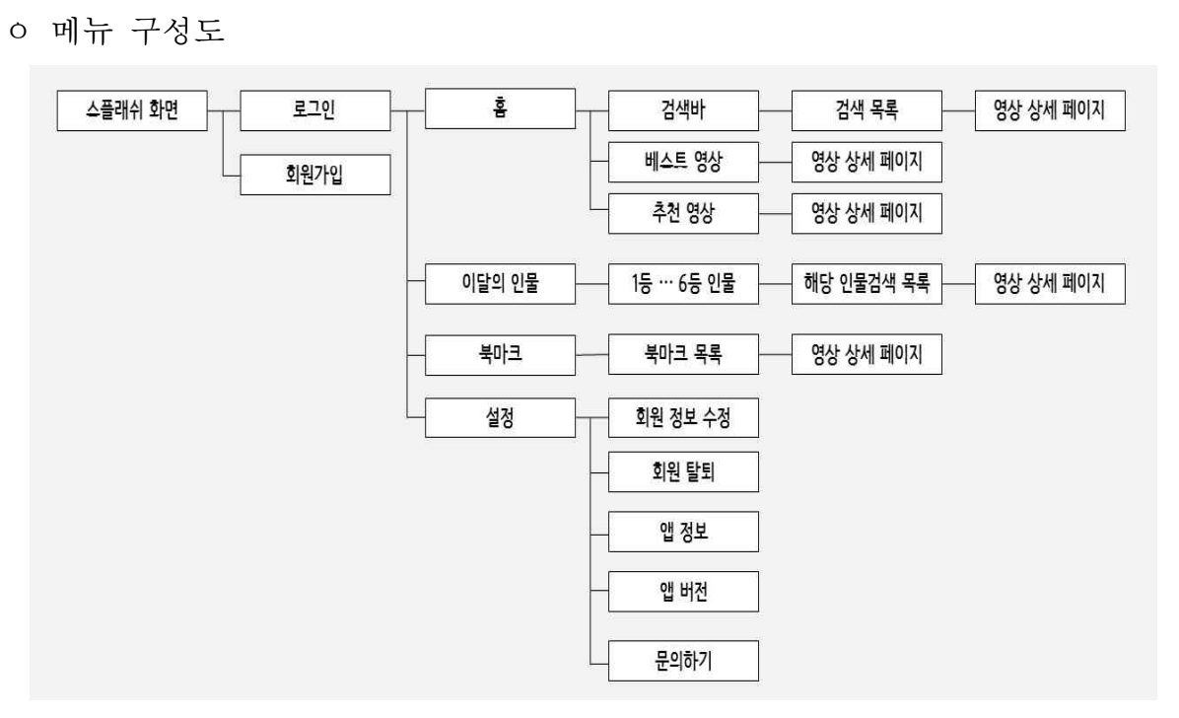
샘플 1
| 메뉴 구성도
※ 본문의 예시 내용을 지우고 과제 내용으로 변경하여 사용하세요

Slide 25
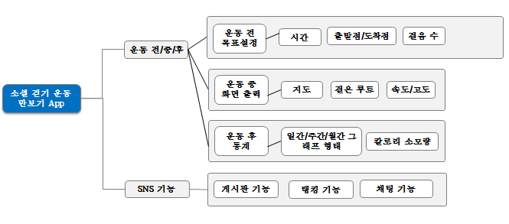
샘플 2
| 메뉴 구성도
※ 본문의 예시 내용을 지우고 과제 내용으로 변경하여 사용하세요

Slide 26
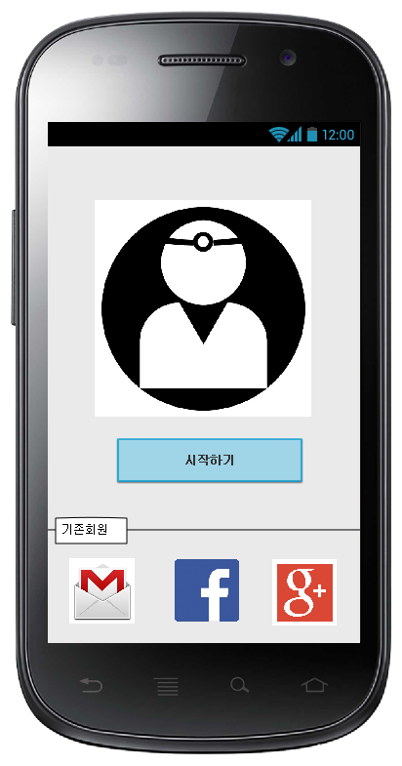
샘플 2
| 화면 설계서
 | 기능 번호 | LOG-01-01
 | 기능 명 | 신규/기존 선택
 | 기능설명 | 앱의 첫 화면, 기존회원은 자신이 연동했던 계정으로 로그인을 할 수 있음 신규 회원은 회원가입을 할 수 있음
 | 처리내용 | ∎기존회원의 로그인 자신이 연동했던 계정으로 로그인을 할 수 있음. (계정의 아이콘을 누르면 로그인 창으로 넘어감) ∎신규 회원의 회원가입 ‘시작하기’ 버튼을 눌러 신규 회원의 회원가입 창으로 넘어감. 자신이 연동하고 싶은 계정의 아이콘을 누르면, 각각의 API에 따라 회원 가입 창으로 이동.
 | 비고 | ∎연결되는 기능 : 계정 연동
 | 요구사항 명 | 계정연동 및 회원가입
※ 본문의 예시 내용을 지우고 과제 내용으로 변경하여 사용하세요

Slide 27
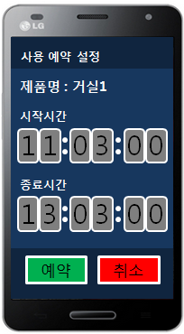
샘플 3
| 화면 설계서
▶ 기능정보
기능명 | ON/OFF 예약 기능
기능설명 | 기기별로 ON/OFF 시간을 예약할 수 있는 기능이다.
처리내용 | 도면에 등록된 기기 중 사용자가 시간을 예약하고자 하는 기기를 누른다. 화면에 ON/OFF 버튼이 출력되면 ON/OFF 중 설정하고자 하는 버튼을 누른다. [ON]버튼 : 기기를 작동하고자 하는 시간을 입력한다. [OFF]버튼 : 기기의 작동을 중지시키고자 하는 시간을 입력한다. ON버튼에 입력한 시간과 OFF버튼에 입력한 시간 사이에 기기가 작동한다. ON버튼만 누른 경우 : OFF시간을 지정하지 않고 기기를 ON상태로 유지시킨다. OFF버튼만 누른 경우 : 켜져있는 기기를 예약된 시간에 OFF시키기만 한다.
관련번호 | CP-7, FN-7
▶ 사용 예시 정보
 | 설명 | 사용자가 예약을 원하는 기기를 클릭하고, ON/OFF 버튼을 누른 후 [ON]에 기기를 작동하고 싶은 시간, [OFF]에 작동을 중지시키고 싶은 시간을 입력하면 예약한 시간동안에만 기기가 작동한다.
 | 입력 데이터 값 | 원하는 기기를 선택한 후, [ON]버튼에 기기를 켜는 시간과 [OFF]버튼에 기기를 끄는 시간을 입력
▶ 입출력 데이터 항목
입출력구분 | 항목 | 설명
입력 | 사용자 이벤트 ON/OFF 시간 | 사용자가 기기를 클릭한 후 ON/OFF 시간 입력
출력 | 기기 작동 | 예약한 시간동안 기기 작동
▶ 선행필수기능 및 예외사항
기능명 / 예외사항 | 설명
ON 시간만 입력한 경우 | OFF시간은 지정하지 않고 기기를 계속 ON상태로 유지시킨다.
OFF 시간만 입력한 경우 | ON시간은 지정하지 않고 켜져있는 기기를 OFF 시키기만 한다.
※ 본문의 예시 내용을 지우고 과제 내용으로 변경하여 사용하세요

Slide 28
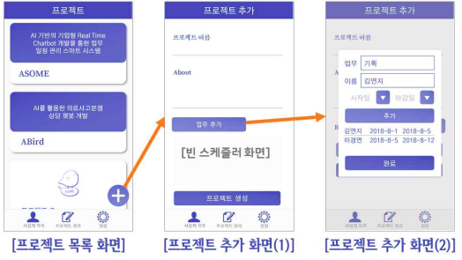
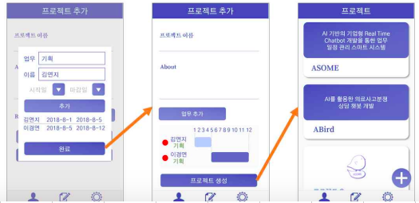
샘플 1
| 화면설계서 - 사용자 인터페이스(sw)
※ 본문의 예시 내용을 지우고 과제 내용으로 변경하여 사용하세요

Slide 29
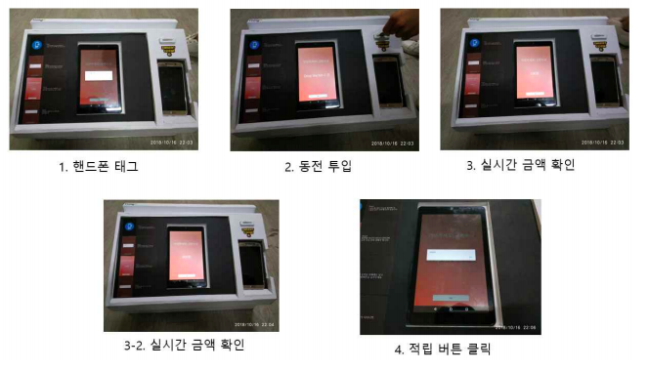
샘플 1
| 화면설계서 - 사용자 인터페이스 (H/W)
※ 본문의 예시 내용을 지우고 과제 내용으로 변경하여 사용하세요

Slide 30
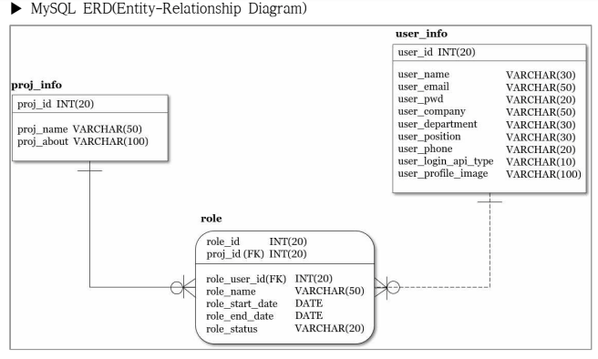
샘플 1
| 엔티티관계도 - ERD
※ 본문의 예시 내용을 지우고 과제 내용으로 변경하여 사용하세요

Slide 31
샘플 1
| 기능 처리도(기능 흐름도)
실무 산출물 형식
프로그램 ID | PFC2_BGSSMGwanRi_M | 프로그램 명 | 전래동화 프로그램 | 작성일 | 20 . . . | Page | 1/3
개요 | 키넥트기반의 음성인식과 모션인식 기술을 통해 인터랙티브한 방식으로 학습게임을 포함한 전래동화를 체험하는 콘텐츠를 제공하는 프로그램 |  |  |  |  | 작성자 | 홍길동
기능 흐름도
<키넥트 연동 인터렉티브 전래동화 연계도>
1
전래동화
옵션 선택
2
동화보기
전래동화
(PFOBSCDM) DB
프로그램 실행
N
재생녹화
오디오 플레이
전래동화 옵션
Y
다시보기
과거이력 검색
전래동화
(PFCBGSGM) DB
인기동화
인기순위 정보
(COMCODEM) DB
게임하기
게임정보
(PFCBICDM) DB
1
전래동화 APP 실행하여 프로그램 네비게이션으로 해당 컨텐츠를 선택한다.
2
전래동화 옵션을 선택, 옵션체크(동화보기, 재생하기, 다시보기, 인기동화, 게임하기)를 선택한 후 해당 컨텐츠 재생
※ 본문의 예시 내용을 지우고 과제 내용으로 변경하여 사용하세요

Slide 32
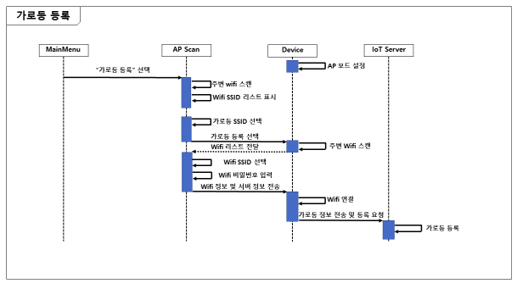
샘플 2
| 기능 처리도(기능 흐름도)
※ 본문의 예시 내용을 지우고 과제 내용으로 변경하여 사용하세요

Slide 33
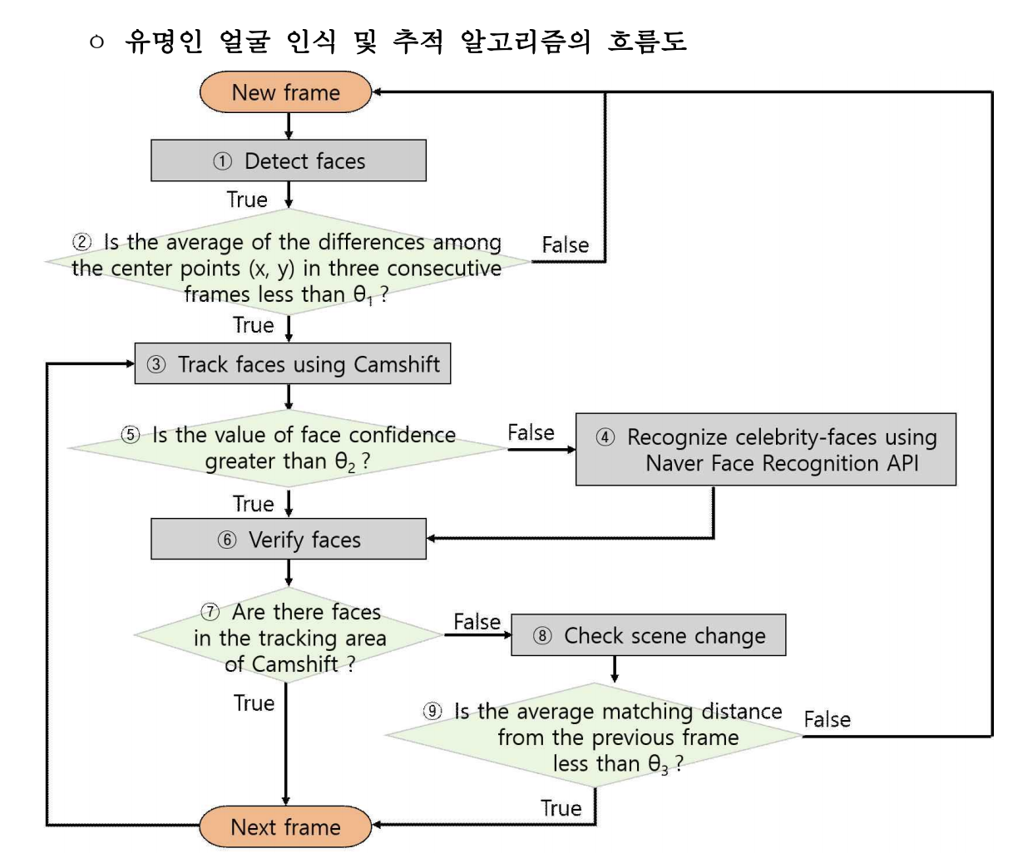
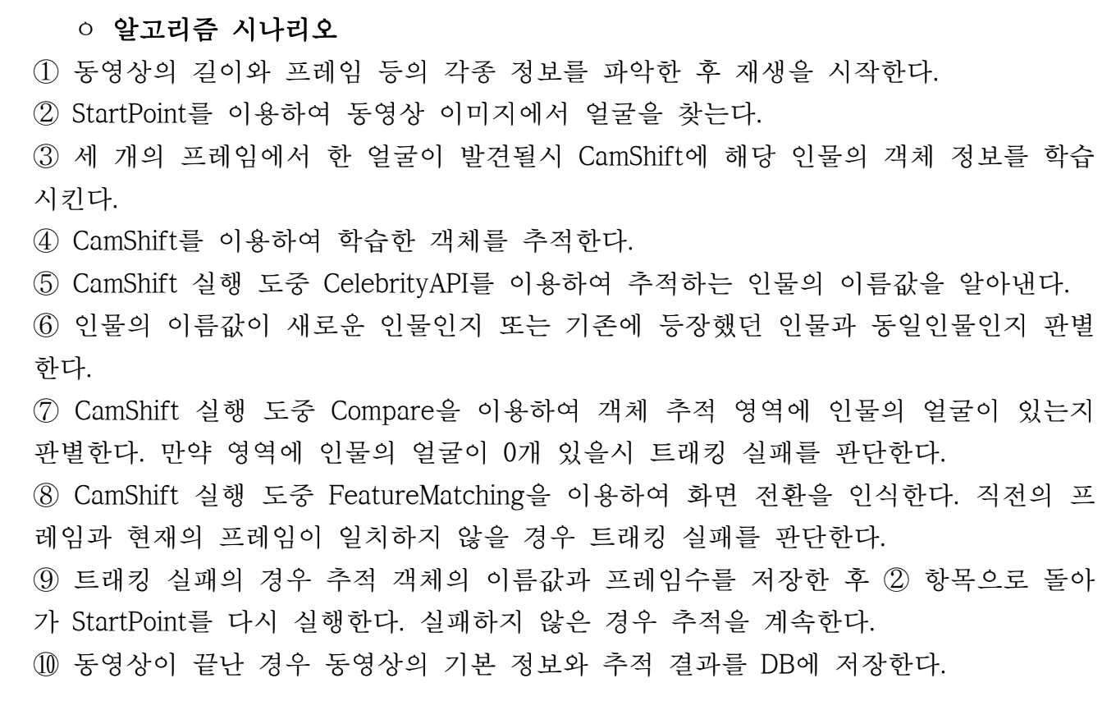
샘플 1
| 알고리즘 명세서
※ 본문의 예시 내용을 지우고 과제 내용으로 변경하여 사용하세요

Slide 34
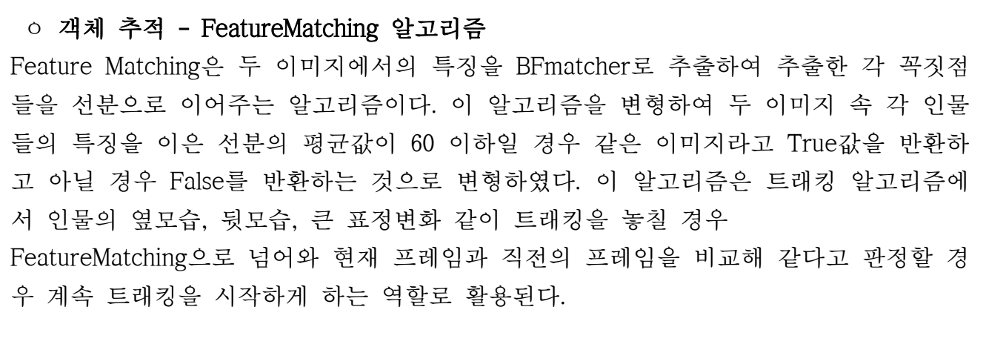
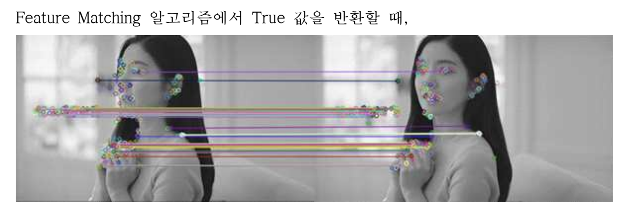
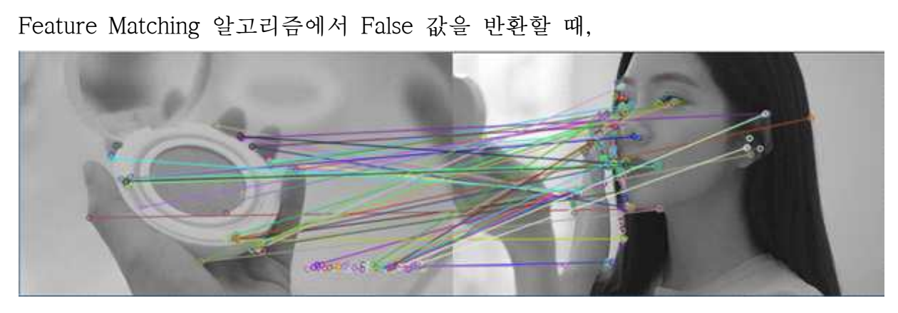
샘플 1
| 알고리즘 상세 설명서
※ 본문의 예시 내용을 지우고 과제 내용으로 변경하여 사용하세요

Slide 35
샘플 3
| 프로그램 - 목록
기능 분류 | 기능번호 | 기능 명
LOG | LOG-01-01 | 신규/기존 선택
 | LOG-01-02 | 신규 회원-계정연동
 | LOG-01-03 | 신규 회원-회원가입
 | LOG-01-04 | 로그인
FAV | FAV-02 | 즐겨 찾는 병원
SER | SER-02 | 병원검색
 | SER-02-01 | 병원검색-지역선택
 | SER-02-0101 | 병원검색-지역선택-구/군 선택
 | SER-02-0102 | 병원검색-지역선택-읍/면/동 선택
 | SER-02-0103 | 병원검색-지역선택-현재위치로 설정
 | SER-02-02 | 병원검색-병원종류 선택
이하 생략
※ 본문의 예시 내용을 지우고 과제 내용으로 변경하여 사용하세요

Slide 36
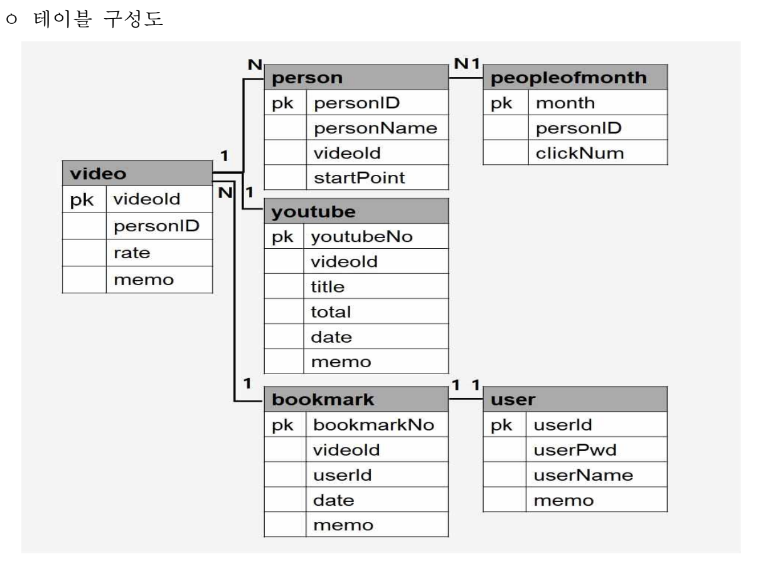
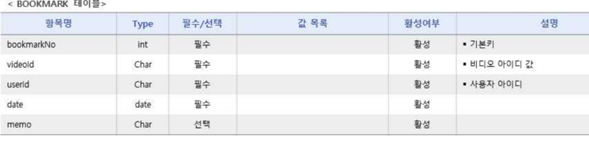
샘플 2
| 테이블 정의서 - ERD
※ 본문의 예시 내용을 지우고 과제 내용으로 변경하여 사용하세요

Slide 37
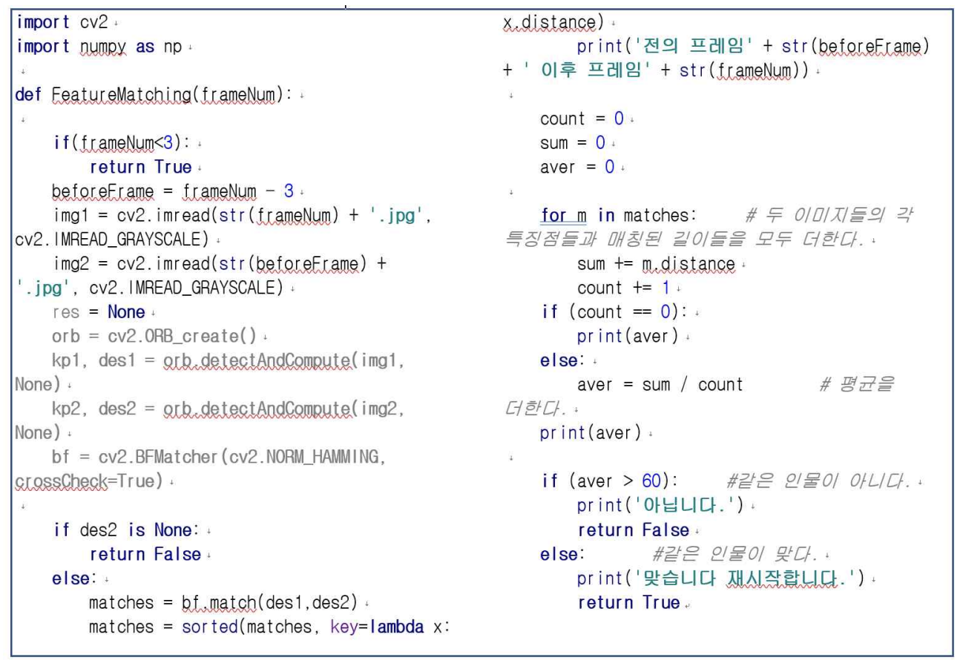
샘플 1
| 핵심소스코드(1)
※ 본문의 예시 내용을 지우고 과제 내용으로 변경하여 사용하세요

Slide 38
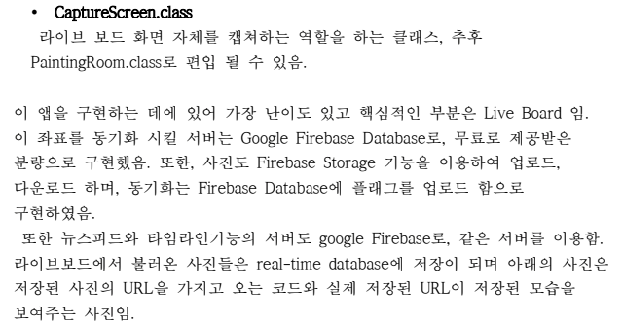
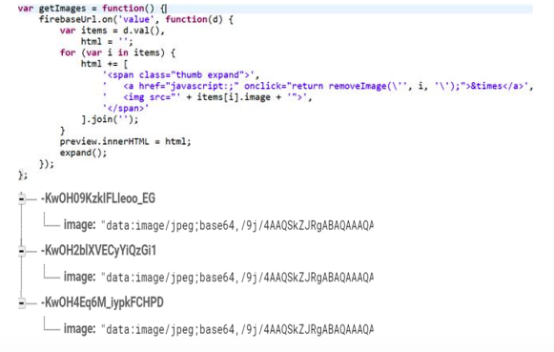
샘플 2
| 핵심소스코드(2)
※ 본문의 예시 내용을 지우고 과제 내용으로 변경하여 사용하세요

Slide 39
샘플 1
| 참조- 개발 환경 및 설명
구분 |  | 항목 | 적용내역
S/W 개발환경 | 스마트폰 App 개발 | Android Studio (1.2.2) | Android application 프로그램 개발
 |  | Beacon SDK (RECO/Estimote SDK) | 비콘 신호를 탐지하고 처리하기 위해 사용
 |  | 안드로이드 OS(5.0.1) | 스마트폰 운영체제
 | 서버 애플리케이션 개발 | PHP(5.3.3) | 서버 관리자 웹 페이지 처리 모듈 작성
 |  | MySQL(5.1.73) | 비콘 위치 정보를 포함하는 스마트 도서관 데이터를 저장, 관리하는 데이터베이스
 |  | Apache(1.7.1) | 관리자 웹 페이지를 구동하는 웹 서버
 |  | 서버 운영체제 | 리눅스 CentOS 6.6
 |  | Putty | 클라우드 서버 CentOS 원격 접속용 툴
H/W 구성장비 | 디바이스 | 스마트폰 (안드로이드, 아이폰) | 사용자에게 서비스를 직접적으로 제공하는 End Device
 |  | 비콘 (Estimote iBeacon, Reco Beacon) | Region정보, Mac주소 등의 정보를 블루투스 신호를 이용해서 지속적으로 신호를 보내는 신호 발생기
 | 통신 | 블루투스 통신 어댑터 | 비콘과 스마트폰이 블루투스 통신하기 위한 하드웨어 모듈
 |  | 무선 랜 어댑터 | 스마트폰과 웹서버 통신
 | 서버 | 클라우드 서버 | SW 개발 및 테스트를 위한 클라우드 서버 (Server, 리눅스OS, 유선 NW 등)
※ 본문의 예시 내용을 지우고 과제 내용으로 변경하여 사용하세요

Slide 40
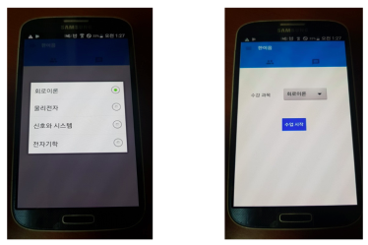
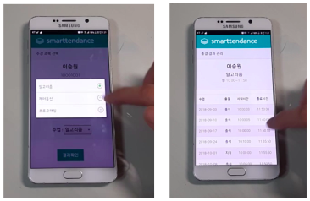
샘플 2
| 참조-S/W 기능 실사 사진
※ 본문의 예시 내용을 지우고 과제 내용으로 변경하여 사용하세요

Slide 41
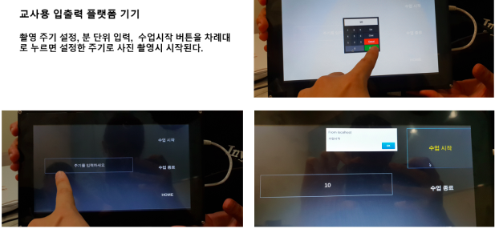
샘플 2
| 참조- H/W 기능 실사사진
※ 본문의 예시 내용을 지우고 과제 내용으로 변경하여 사용하세요

Slide 42
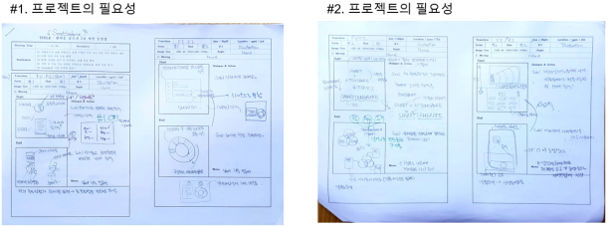
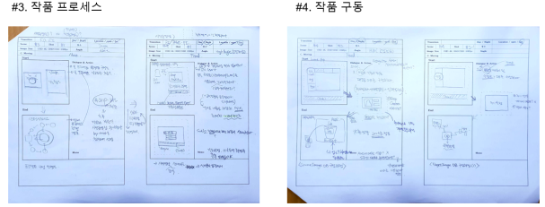
샘플 2
| 참조-동영상 촬영 콘티
※ 본문의 예시 내용을 지우고 과제 내용으로 변경하여 사용하세요

Slide 43
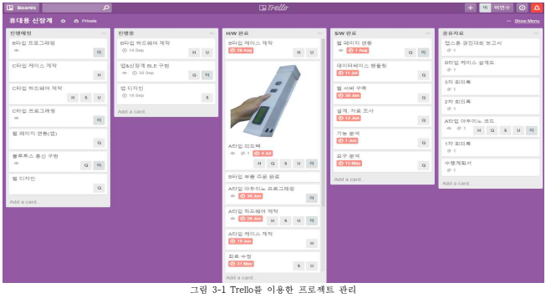
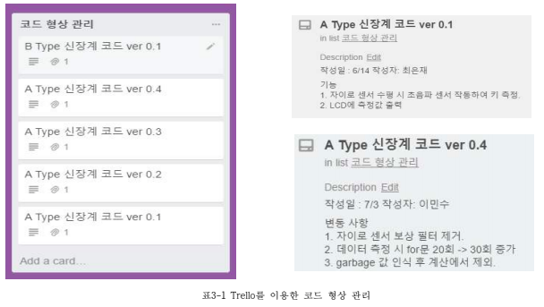
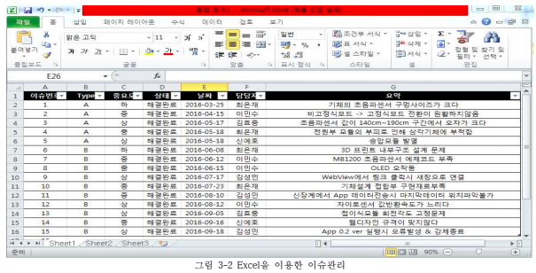
샘플 2
| 참조-프로젝트 관리
프로젝트 관리
형상관리
이슈관리
※ 본문의 예시 내용을 지우고 과제 내용으로 변경하여 사용하세요

